Slide 1
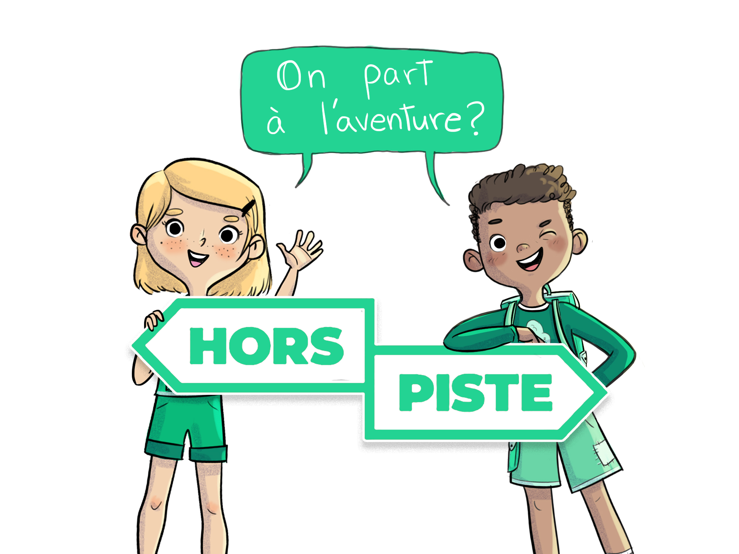
4e année
Atelier 4.1

Slide 2
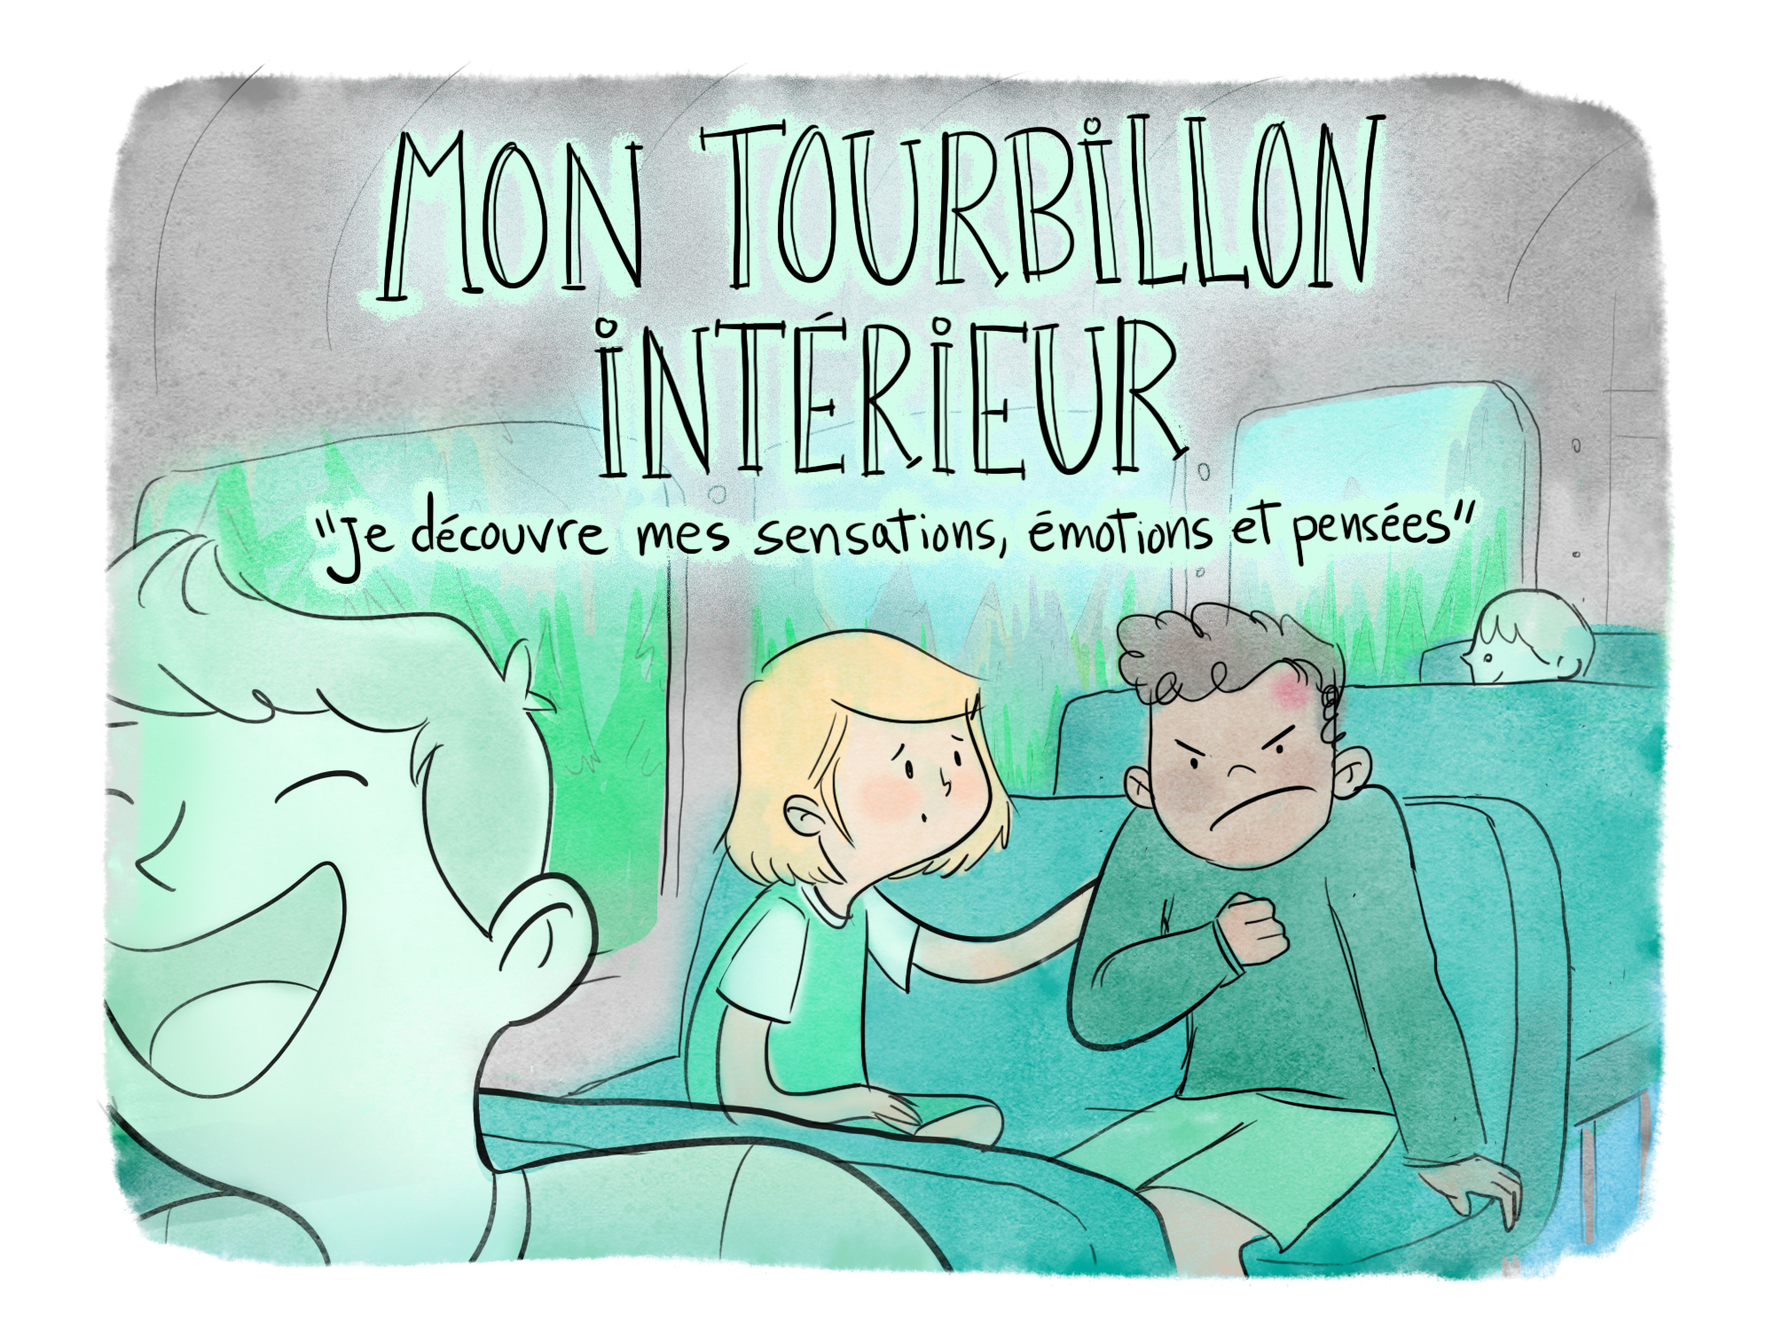
Les aventures de Léo et de Charlie

Slide 4
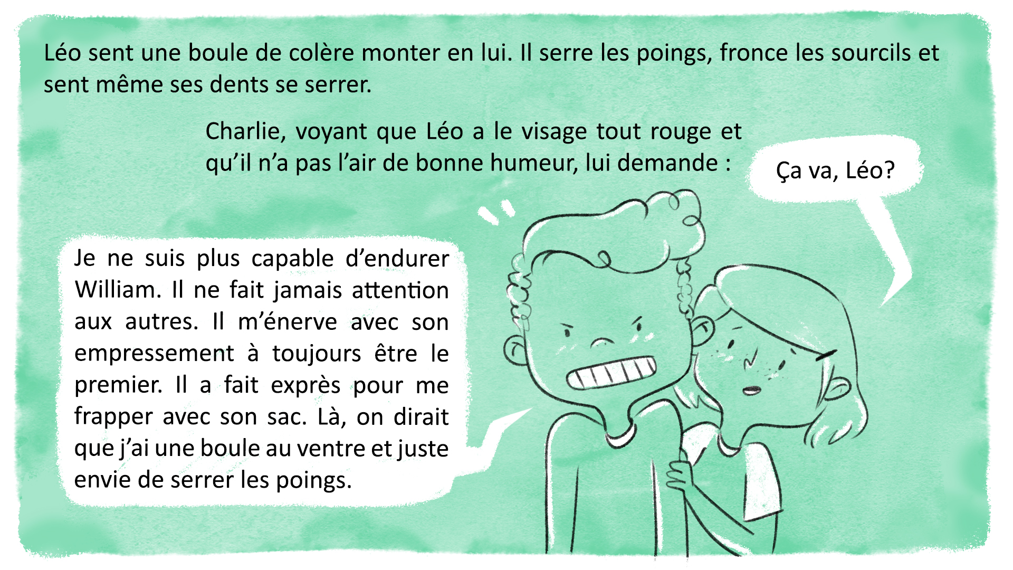

Slide 5
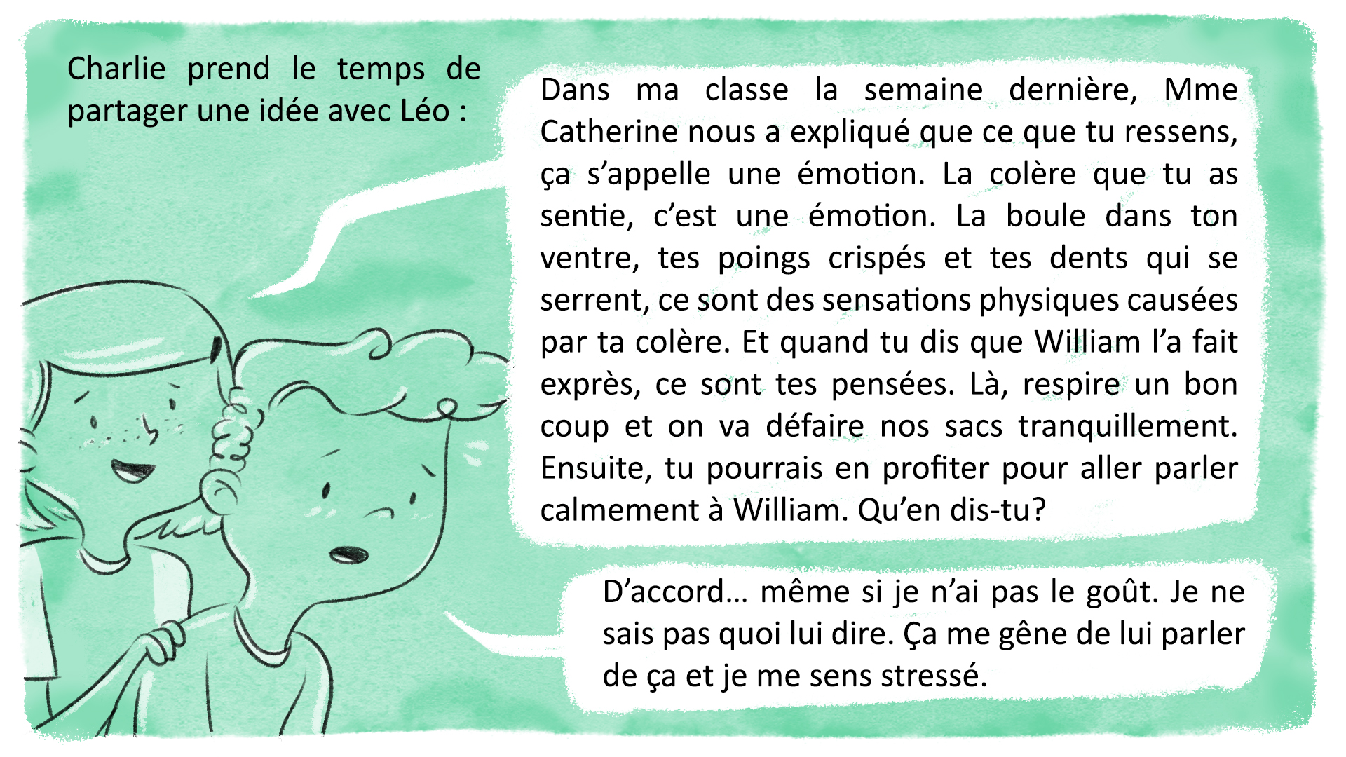

Slide 7
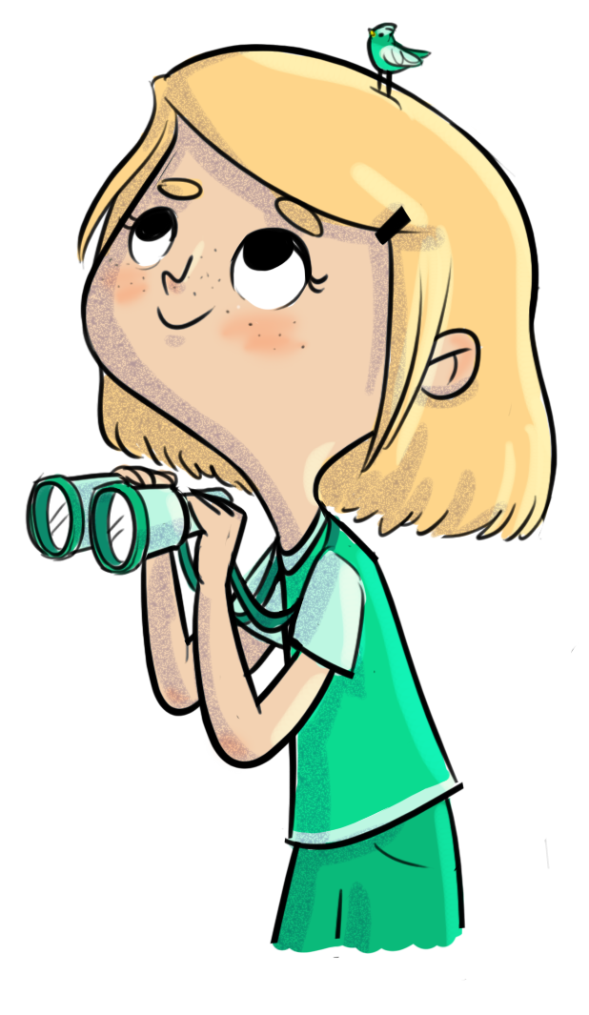
Mon tourbillon intérieur
Je vais piger des élèves au hasard pour aider Léo à trouver les mots pour parler à William.
Si ton nom est pigé, tu devras aller au gymnase faire une présentation de deux minutes sur tes trucs pour exprimer tes pensées et tes émotions devant plusieurs classes de l'école.

Slide 8
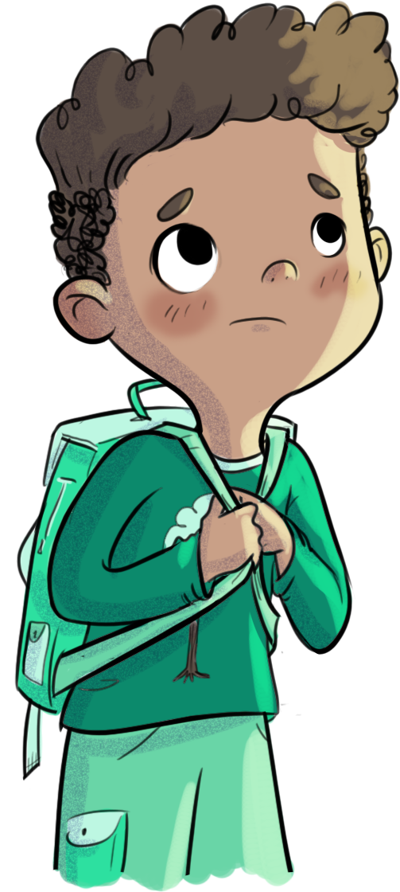
Mon tourbillon intérieur
Cette situation était probablement stressante…
Réponds aux questions suivantes sur tes post-it, puis viens les coller au bon endroit sur l’image de Charlie :
Qu'est-ce que tu as ressenti dans ton corps (sensations physiques)?
Comment te sentais-tu (émotions)?
Qu’est-ce que tu t’es dit dans ta tête (pensées)?

Slide 9
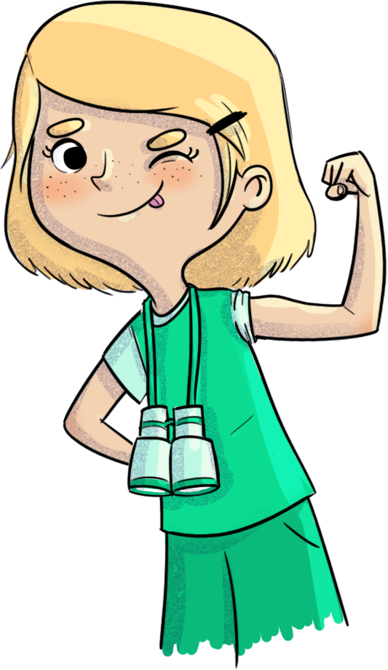
Pensées
Émotions
Sensations physiques

Slide 10
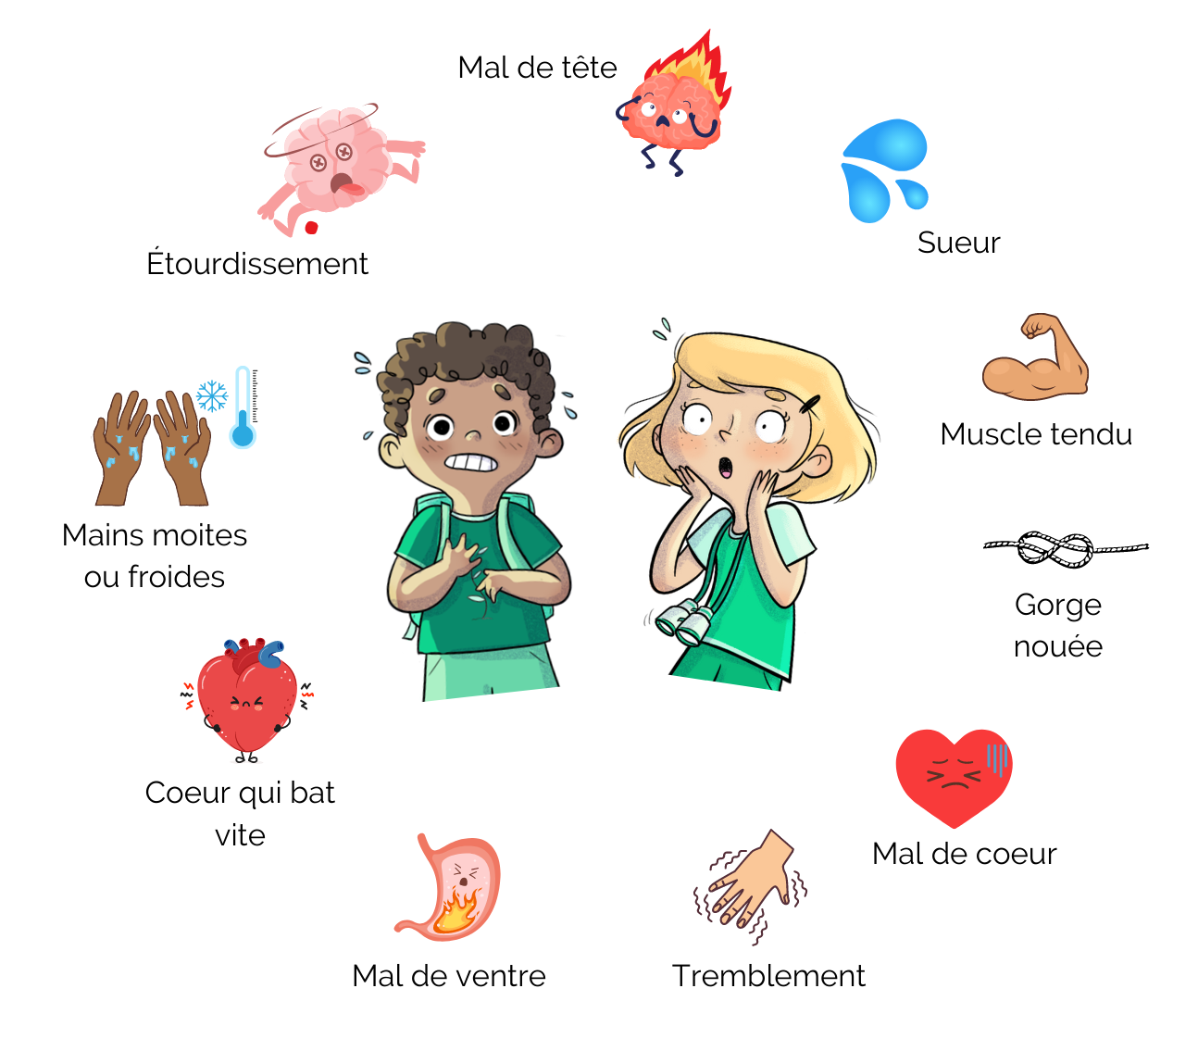

Slide 11
Mon tourbillon intérieur
Peux-tu nommer des situations stressantes que tu as vécues dernièrement?
Quelles sont les sensations et les émotions que tu as vécues et les pensées qui ont surgi dans ces situations?

Slide 12
Mon tourbillon intérieur
En connaissant bien les sensations, émotions et pensées qui apparaissent lorsque tu vis une situation de stress, tu peux développer une sorte de système d’alarme.
Ce système d’alarme t’avertira rapidement que tu vis du stress.
Tu pourras ainsi prendre des moyens pour apprivoiser ce
stress avant qu’il ne devienne trop gros.

Slide 13
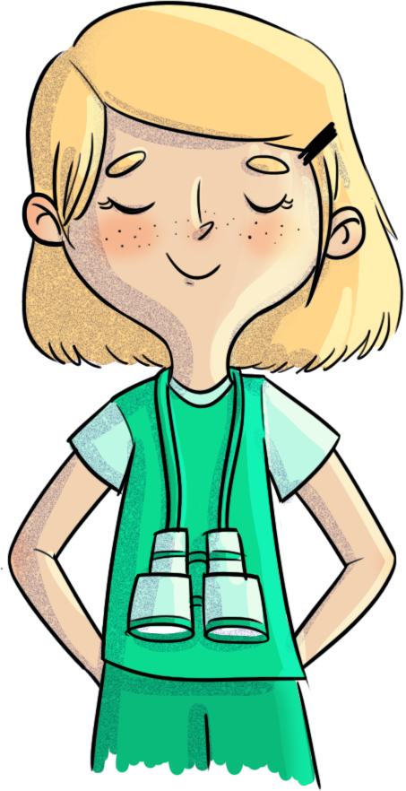
Défi
D’ici le prochain atelier HORS-PISTE, essaie de classer les sensations, les émotions et les pensées que tu ressentiras à l’aide du schéma de l’image de Charlie la prochaine fois que tu vivras un stress.

